Slide 1
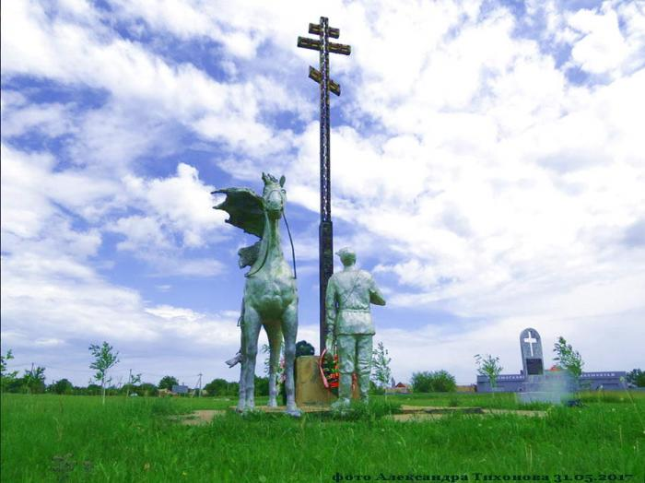
Бюджет для граждан
ПРОЕКТ БЮДЖЕТА ЕГОРЛЫКСКОГО СЕЛЬСКОГО ПОСЕЛЕНИЯ ЕГОРЛЫКСКОГО РАЙОНА НА 2019 ГОД И НА ПЛАНОВЫЙ ПЕРИОД 2020 И 2021 ГОДОВ
Администрация Егорлыкского
сельского поселения

Slide 2
ЧТО ТАКОЕ «БЮДЖЕТ ДЛЯ ГРАЖДАН»?
«Бюджет для граждан» познакомит Вас с положениями проекта основного финансового документа Егорлыкского сельского поселения – решения Собрания депутатов Егорлыкского сельского поселения о бюджете Егорлыкского сельского поселения на 2019 год и плановый период 2020 и 2021 годов.
Представленная информация предназначена для широкого круга пользователей.
Граждане – и как налогоплательщики, и как потребители общественных благ – должны быть уверены в том, что передаваемые ими в распоряжение государства средства используются прозрачно и эффективно, приносят конкретные результаты как для общества в целом, так и для каждой семьи, для каждого человека.
Мы постарались в доступной и понятной для граждан форме показать основные параметры бюджета Егорлыкского сельского поселения.

Slide 3
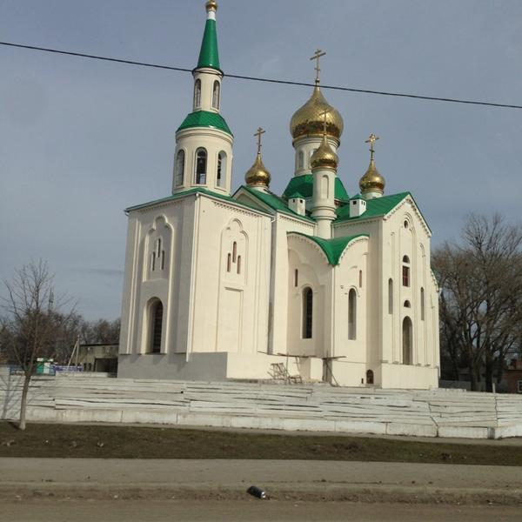
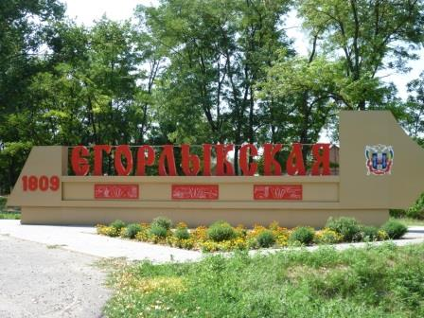
ОСНОВА ФОРМИРОВАНИЯ БЮДЖЕТА ПОСЕЛЕНИЯ НА 2019 ГОД И ПЛАНОВЫЙ ПЕРИОД 2020 И 2021 ГОДОВ
Прогноз социально-экономического развития Егорлыкского сельского поселения
Основные направления бюджетной и налоговой политики Егорлыкского сельского поселения на 2019 – 2021 годы
Муниципальные программы Егорлыкского сельского поселения (проекты изменений)
Областной закон «Об областном бюджете на 2019 год и плановый период 2020 и 2021 годов»

Slide 4
ДОХОДЫ БЮДЖЕТА
Доходы бюджета – денежные средства, поступающие в безвозмездном и безвозвратном порядке в соответствии с законодательством РФ в распоряжение органов государственной власти и местного самоуправления.
Доходы бюджета
Неналоговые доходы
Безвозмездные поступления
Налоговые доходы
Поступления от других бюджетов бюджетной системы (межбюджетные трансферты), организаций, граждан (кроме налоговых и неналоговых доходов).
Поступления от уплаты других пошлин и сборов, установленных законодательством, а также штрафов за нарушение законодательства
Поступления от уплаты налогов, установленных Налоговым кодексом Российской Федерации

Slide 5
Нормативы зачисления налогов по уровням бюджета на территории Егорлыкского сельского поселения
Налоги и сборы, установленные законодательством |  | Бюджет муниципального района | Бюджеты сельских поселений
Федеральные | Налог на доходы физических лиц | 13,0% - 4% | 2,0% +4%
 | Государственная пошлина (по видам) | 100% | 100%
 | Единый налог на вмененный доход | 100% | -
 | Единый сельскохозяйственный налог | 70% - 10% | 30% + 10%
Местные | Налог на имущество физических лиц | - | 100%
 | Земельный налог | - | 100%

Slide 6
Межбюджетные трансферты – основной вид безвозмездных перечислений
Межбюджетные трансферты – это денежные средства, перечисляемые из одного бюджета бюджетной системы Российской Федерации другому.
Виды межбюджетных трансфертов | Определение
Дотации (от лат. «Dotatio» – дар, пожертвование) | Предоставляются без определения конкретной цели их использования
Субвенции (от лат. «Subvenire» – приходить на помощь) | Предоставляются на финансирование «переданных» другим публично-правовым образованиям полномочий
Субсидии (от лат. «Subsidium» - поддержка) | Предоставляются на условиях долевого софинансирования расходов других бюджетов

Slide 7
Расходы бюджета
Расходы бюджета - выплачиваемые из бюджета денежные средства, за исключением средств, являющихся источниками дефицита бюджета.
Формирование расходов осуществляется в соответствии с расходными обязательствами, обусловленными установленным законодательством разграничением полномочий, исполнение которых должно происходить в очередном финансовом году за счет средств соответствующих бюджетов.
Принципы формирования расходов бюджета:
по разделам;
по ведомствам;
по муниципальным программам Егорлыкского сельского поселения.
Разделы классификации расходов бюджета
Общегосударственные вопросы
Национальная оборона
Национальная безопас-ность и правоохранительная деятельность
Национальная экономика
Жилищно-коммунальное хозяйство
Образование
Культура, кинематография
Социальная политика
Физическая культура и спорт

Slide 8
ОСНОВНЫЕ ПАРАМЕТРЫ БЮДЖЕТА ПОСЕЛЕНИЯ
НАИМЕНОВАНИЕ ПОКАЗАТЕЛЯ | ПЕРВОНАЧАЛЬНО ПРИНЯТЫЙ БЮДЖЕТ НА 2018 год | ПЛАНОВЫЕ БЮДЖЕТНЫЕ НАЗНАЧЕНИЯ НА 2019 год | ПЛАНОВЫЕ БЮДЖЕТНЫЕ НАЗНАЧЕНИЯ НА 2020 год | ПЛАНОВЫЕ БЮДЖЕТНЫЕ НАЗНАЧЕНИЯ НА 2021 год
1. Доходы, всего | 52 288,9 | 55 655,9 | 53 853,9 | 51 703,8
из них:
Налоговые и неналоговые доходы | 39 916,8 | 47 256,2 | 49 137,3 | 51 193,8
Безвозмездные поступления | 12 372,1 | 8 399,7 | 4 716,6 | 510,0
2. Расходы, всего | 53 618,0 | 53 652,7 | 49 842,8 | 49 209,9
3. Дефицит (-), профицит (+) | -1 329,1 | +2 003,2 | +4 011,1 | +2 493,9
4. Источники финансирования дефицита | 1 329,1 | 0 | 0 | 0

Slide 9
Основные параметры бюджета поселения на 2019 год
Доходы бюджета 55 655,9
Налог на доходы физических лиц 11 282,5
Безвозмездные поступления 8 399,7
Расходы бюджета 53 652,7
Общегосударственные вопросы 12 095,1
Национальная оборона 769,0
Штрафы, санкции, возмещение ущерба 267,0
Единый сельскохозяйственный налог 10 346,6
Налог на имущество физических лиц 3 569,5
Земельный налог 21 293,6
Доходы от использования имущества 497,0
Социальная политика 124,4
Национальная безопасность и правоохранительная деятельность 243,1
Национальная экономика 300,0
Жилищно-коммунальное хозяйство 27 359,5
Образование 30,0
Культура, кинематография 12 481,6
Физическая культура и спорт 250,0

Slide 10
СТРУКТУРА ДОХОДОВ БЮДЖЕТА ЕГОРЛЫКСКОГО СЕЛЬСКОГО ПОСЕЛЕНИЯ В 2019 ГОДУ

Slide 11
ДИНАМИКА ДОХОДОВ БЮДЖЕТА ЕГОРЛЫКСКОГО СЕЛЬСКОГО ПОСЕЛЕНИЯ

Slide 12
СТРУКТУРА РАСХОДОВ БЮДЖЕТА ЕГОРЛЫКСКОГО СЕЛЬСКОГО ПОСЕЛЕНИЯ В 2019 ГОДУ

Slide 13
ДИНАМИКА РАСХОДОВ БЮДЖЕТА ЕГОРЛЫКСКОГО СЕЛЬСКОГО ПОСЕЛЕНИЯ

Slide 14
СТРУКТУРА РАСХОДОВ ПО МУНИЦИПАЛЬНЫМ ПРОГРАММАМ ЕГОРЛЫКСКОГО СЕЛЬСКОГО ПОСЕЛЕНИЯ
Обеспечение качественными жилищно-коммунальными услугами населения Егорлыкского сельского поселения
2019 год – 413,0 тыс. рублей
2020 год – 412,1 тыс. рублей
2021 год – 412,2 тыс. рублей
Муниципальная политика
2019 год – 11 168,2 тыс. рублей
2020 год – 10 489,8 тыс. рублей
2021 год – 10 759,3 тыс. рублей

Slide 15
СТРУКТУРА РАСХОДОВ ПО МУНИЦИПАЛЬНЫМ ПРОГРАММАМ ЕГОРЛЫКСКОГО СЕЛЬСКОГО ПОСЕЛЕНИЯ
Участие в предупреждении и ликвидации последствий ЧС, обеспечение пожарной безопасности и безопасности людей на водных объектах
2019 год – 243,1 тыс. рублей
2020 год – 252,8 тыс. рублей
2021 год – 262,9 тыс. рублей
Обеспечение общественного порядка и противодействие преступности
2019 год – 33,2 тыс. рублей
2020 год – 34,6 тыс. рублей
2021 год – 36,0 тыс. рублей

Slide 16
СТРУКТУРА РАСХОДОВ ПО МУНИЦИПАЛЬНЫМ ПРОГРАММАМ ЕГОРЛЫКСКОГО СЕЛЬСКОГО ПОСЕЛЕНИЯ
Энергоэффективность в Егорлыкском сельском поселении
2019 год – 1 027,4 тыс. рублей
2020 год – 1 068,5 тыс. рублей
2021 год – 1 111,3 тыс. рублей
Благоустройство и создание комфортных условий проживания на территории Егорлыкского сельского поселения
2019 год – 21 766,5 тыс. рублей
2020 год – 22 637,2 тыс. рублей
2021 год – 23 542,8 тыс. рублей

Slide 17
СТРУКТУРА РАСХОДОВ ПО МУНИЦИПАЛЬНЫМ ПРОГРАММАМ ЕГОРЛЫКСКОГО СЕЛЬСКОГО ПОСЕЛЕНИЯ
Развитие культуры, физической культуры и спорта
2019 год – 12 731,6 тыс. рублей
2020 год – 7 504,2 тыс. рублей
2021 год – 7 683,9 тыс. рублей
Управление муниципальными финансами
2019 год – 443,7 тыс. рублей
2020 год – 443,7 тыс. рублей
2021 год – 443,7 тыс. рублей

Slide 18
СТРУКТУРА РАСХОДОВ ПО МУНИЦИПАЛЬНЫМ ПРОГРАММАМ ЕГОРЛЫКСКОГО СЕЛЬСКОГО ПОСЕЛЕНИЯ
Формирование современной городской среды на территории Егорлыкского сельского поселения
2019 год – 4 152,6 тыс. рублей
2020 год – 4152,6 тыс. рублей
2021 год – 539,8 тыс. рублей

Slide 19
СПАСИБО ЗА ВНИМАНИЕ!

